Slide 1
§6.3 分式线性映射
二、分式线性映射的分解
三、分式线性映射的特性
四、唯一决定分式线性映射的条件
五、两个典型区域间的映射

Slide 2
分式线性映射的分解：
(1)
( b 为复数 )；
平移映射
特点
平移映射将点集沿着向量 的方向平移一段距离 .
(2)
( 为实数 )；
旋转映射
特点
旋转映射将点集绕原点旋转一个角度
(3)
( r 为正数 )；
相似映射
特点
相似映射保持点的辐角不变，但模扩大(或缩小)r 倍，
因此，它将点集沿极径方向相似地扩大(或缩小)r 倍。
它通常适合于含有原点的曲线或区域。

Slide 3
4. 反演映射(或倒数映射)
−1
1
(1) 关于单位圆周的对称映射
(2) 关于实轴的对称映射

Slide 4
三、分式线性映射的几种特性
1、保形性
定理
分式线性映射 在扩充复平面上是共形映射。
2、保圆性
约定
将直线看作是半径为无穷大的圆。
定理
在扩充复平面上，分式线性映射能把圆变成圆。

Slide 5
三、分式线性映射的几种特性
在分式线性映射下，求圆(或圆弧段)的像曲线的方法
方法 1
分解为四种简单映射的复合。
方法 2
利用保圆性，取三点定圆。
对于圆弧段(或直线段)，两个端点必须选定。
方法 3
综合利用保圆性与保角性。
(1) 找出原像曲线中的一些特殊点所对应的像点，
从而能够大致地确定出像曲线的位置。
(2) 找出一些特殊曲线(如坐标轴等)所对应的像。
(3) 由原像之间的关系(如夹角等)确定像之间的关系。

Slide 6
例
求区域 在映射 下
的像区域。
解
方法 2
利用保圆性和保角性。
(1)
(2) 由 和 在 点正交，
知 和 在 点正交。
(保大小)
。
(3) 由 顺时针旋转 90 到 ，
。
知 顺时针旋转 90 到 。
(保方向)

Slide 7
例
求区域 在映射 下
的像区域。
解
方法 3
借助特殊曲线。
(1) 将虚轴上从 到 的一段记为
则
(2) 由 与 的交角及位置关系，
知 与 的交角及位置关系，
从而很容易地得到了像区域。

Slide 8
例
求区域 在映射 下
的像区域。
本例的重要启示
(1) 区域 D 很特别 !
它的边界仅由两段圆弧围成，
它们相交于 点和 点。
(2) 映射很特别 !
它的分母 将其中一个交点 映射为无穷远点，
它的分子 将另一个交点 映射为原点，
从而将区域 D 映射为顶点在原点的角形域。

Slide 9
3、保对称点性
引理
扩充复平面上的两点 关于圆 C 对称的充要条件是
P 130
过 的任何圆 都与 C 正交。
引理
6.1
证明 （略）
定理
设两点 关于圆周 C 对称，
则在分式线性映射下，
P 130
它们的象点 关于象曲线 对称。
定理
6.7

Slide 10
3、保对称点性
定理
设两点 关于圆周 C 对称，
则在分式线性映射下，
P 130
它们的象点 关于象曲线 对称。
定理
6.7
证明
(1) 设 是过点 的任意一个圆，
由于分式线性映射具有双方单值性和保圆性，
因此， 的原像 一定是过点 的一个圆。

Slide 11
3、保对称点性
定理
设两点 关于圆周 C 对称，
则在分式线性映射下，
P 130
它们的象点 关于象曲线 对称。
定理
6.7
证明
(2) 根据引理的必要性，
可知 与 C 正交，
由于分式线性映射具有保角性，
故 与 正交，
引理
再根据引理的充分性，
可知点 关于 对称。
扩充复平面上的两点 关于圆 C 对称的充要条件是
过 的任何圆 都与 C 正交。

Slide 12
六、唯一决定分式线性映射的条件
分析
分式线性映射 中含有四个常数
如果用这四个数中的一个去除分子和分母，则可以将
分式线性映射中的四个常数化为三个独立的常数。
由此可见，只需要给定三个独立条件，就能确定一个
分式线性映射。
定理
在 平面上任给三个不同的点
在 平面上
P 132
也任给三个不同的点
则存在唯一的分式
定理
6.8
线性映射，将 分别映射为

Slide 13
六、唯一决定分式线性映射的条件
证明
(仅证明存在性)
设分式线性映射为 ，
得
代入条件，
同理，
定理
在 平面上任给三个不同的点
在 平面上
也任给三个不同的点
则存在唯一的分式
线性映射，将 分别映射为

Slide 14
六、唯一决定分式线性映射的条件
证明
(仅证明存在性)
设分式线性映射为 ，
得
代入条件，
同理，
将上式整理后，即得到所要的分式线性映射。

Slide 15

六、唯一决定分式线性映射的条件
定义
称下式为对应点公式：
注
(1) 由于分式线性映射具有保圆性，
因此该公式通常用于：
把过 三点的圆(或圆弧)映射
为过 三点的圆(或圆弧)。
(2) 如果 和 中有一个为无穷远点
P 132
则只需将对应点公式中含有 的项换成 1 。
推论
6.1
例如： ,则对应点公式：

Slide 16
六、唯一决定分式线性映射的条件
定义
称下式为对应点公式：
推论
设 为分式线性映射，且
P 132
推论
则它可表示为:
( k 为任意复常数 )。
6.2
特别地，
若
非常实用
如果在构造共形映射的过程中，左式是作为中间步骤，则 可直接设为1
则
( k 待定)
特点：把过 的弧映射成过原点的直线。

Slide 17
例
已知区域
P 133
求一分式线性映射，将区域 D 映射
例
6.9
为第一象限。
解
方法 1
(1) 令
则
可由保角性直接得
这个可以没有 !
(2) 旋转

Slide 18
例
已知区域
P 133
求一分式线性映射，将区域 D 映射
例
6.9
为第一象限。
解
方法 2
令
k 待定，
再要求将
得
故
思考
(1) 式子 中的 各自有何作用?
(2) 可否要求将 或者其它点?
问题
如何进一步将其映射到上半平面或者单位圆域?

Slide 19
七、两个典型区域间的映射
1. 将上半平面映射成单位圆域
推导
方法 1 三点定圆。
P 133
在实轴和单位圆周上分别取三点：
注意到这两个区域的边界都是圆。
例
6.10
根据对应点公式，
有
整理得
显然，如果取另外的三点则会得到另外的结果。

Slide 20
七、两个典型区域间的映射
1. 将上半平面映射成单位圆域
推导
方法 2 求通式。
(1)
在上半平面任取一点
使其映射到 w 平面的点
根据保对称点性，
则有
从而所构造的分式线性映射为：
( k 待定 )。

Slide 21
七、两个典型区域间的映射
1. 将上半平面映射成单位圆域
推导
方法 2 求通式。
(2)
当 在实轴上取值时，
有
即
即得通式为：
特别地，取
则得到方法 1 的结果。
( k 待定 )。

Slide 22
七、两个典型区域间的映射
2. 将单位圆域映射成单位圆域
推导
直接求通式。
P 134
(1)
在 内任取一点
例
6.11
由保对称点性，
有
因此相应的分式线性映射为：
( k 待定 )，
即
( 待定 )。

Slide 23
七、两个典型区域间的映射
2. 将单位圆域映射成单位圆域
推导
直接求通式。
(2)
当 在 上取值时，
有
且
即
即得通式为：

Slide 24
例
求一共形映射 将区域 映射为
解
方法 1 利用三点定圆。
如图，在 和 上分别取三点：
根据对应点公式，
有
整理后，
即得

Slide 25
例
求一共形映射 将区域 映射为
解
方法 2 利用保对称点性。
在 内取一点
由保对称点性，
有
即得
( k 待定 )。
再令
故
( 相当于将 )

Slide 26
例
求一共形映射 将区域 映射为
解
方法 3 直接套用公式。
(旋转)
(相似)
由

Slide 27
例
例
求一共形映射 将区域 映射为
求一共形映射 将区域 映射为
满足
P 135 例 6.12
解
(1) 求通式。
(旋转)
(相似)
由

Slide 28
例
求一共形映射 将区域 映射为
满足
解
(1) 求通式。
(2) 代入条件。
由
有
故
由
有
即得

Slide 29
§6.4 几个初等函数构成的映射
一、幂函数
二、指数函数
三、综合举例

Slide 30
一、幂函数
( 整数 )
1. 映射特点
分析
令
则有
特点
幂函数 扩大顶点在原点的角形域(或扇形域 )。
相应地，根式函数 作为幂函数的逆映射，
其特点是缩小顶点在原点的角形域(或扇形域 )。

Slide 31
一、幂函数
( 整数 )
2. 保形性
分析
解析性
(1) 在 平面上处处可导，且
(2) 当 时，
单值性
在 平面上不是双方单值的，
比如：
对于
取
则
结论
幂函数 在 平面上除原点外是第一类保角映射。
在角形域或扇形域 上，
如果 ，
则幂函数 是共形映射。

Slide 32
例
已知区域 求区域 D 在
映射 下的象区域 G。
解
令
则有
如图，
可知所求的象区域 G 为：

Slide 33
例
设区域 求一共形映射将 D 映射成
单位圆域。
P 137 例 6.14
解

Slide 34
二、指数函数
1. 映射特点
分析
令
则有
(回顾)
z
w
由 的实部得到 的模；
即
z
w
由 的虚部得到 的辐角。
y
v
w
y
z
y
x
x
u

Slide 35
二、指数函数
1. 映射特点
分析
仅考虑如下的带形域。
特别有：
特点
指数函数 将水平带形域变为角形域。

Slide 36
二、指数函数
2. 保形性
分析
解析性
在 平面上处处可导，且
单值性
在 平面上不是双方单值的，
比如：
取
则
结论
指数函数 在 平面上是第一类保角映射。
在水平带形域 上，如果
则指数函数 是共形映射。

Slide 37
例
已知区域 求区域 D 在
映射 下的象区域 G。
解
令
则有
如图，
可知所求的象区域 G 为：

Slide 38
例
设区域 求一共形映射将 D 映射成
上半平面。
P 138 例 6.15
解

Slide 39
三、综合举例
求共形映射的一般方法与主要步骤。
步骤
(1) 预处理。
(一般)
目标
使区域的边界至多由两个圆弧段构成。
工具
分式线性映射、幂函数、指数函数等。
(2) 将区域映射为角形域( 或者带形域 )。
方法
z₁
将区域边界的一个交点 映射为
[
z₂
]
另一个(交)点 映射为 0 。
工具
或者

Slide 40
三、综合举例
求共形映射的一般方法与主要步骤。
步骤
(3) 将角形域( 或者带形域 )映射为上半平面。
(一般)
工具
( 对于角形域 )
( 对于带形域 )
(2) 将区域映射为角形域( 或者带形域 )。
(4) 将上半平面映射为单位圆域。
工具
( 无附加条件 )
( 由附加条件确定 )

Slide 41
例
设区域 求一共形映射将 D 映射
为单位圆域。
P 140 例 6.18
解
(错 )
!
?
!
?
P 133
例
6.9
附
从上半单位圆域到上半平面的映射为

Slide 42
{
}
例
设区域 沿 0 到 1 有割痕 ，求一共形映射
将 D 映射成单位圆域。
解

Slide 43
例
设区域 求一共形映射将 D 映射
为单位圆域。
解

Slide 44
例
设区域 D 由两个圆弧围成(如图所示 )，
其中
P 139
求一共形映射将 D 映射成单位圆域。
例
6.17
解
将
有
再要求将
得
故

Slide 45
例
设区域 求一共形映射将 D 映射
为单位圆域。
P 139 例 6.16
解
将
有
再要求将
得
故

Slide 46
例
设区域 求一共形映射将 D 映射
成单位圆域。
解

Slide 47
例
设区域 求一共形映射
P 141
例
将 D 映射成上半平面。
6.19
解

Slide 48
*
设区域
例
P 142
例
求一共形映射将 D 映射成上半平面。
6.20
解
(利用前例的结果)

Slide 49
*
设区域 D 如图所示，求一共形映射将 D 映射成上半平面。
例
解
D

Slide 50
*
求一共形映射将有割痕 的上半平面
例
映射成单位圆域。
解

Slide 51
第八章 Fourier 变换
§8.1 Fourier 变换的概念
§8.2 单位冲激函数
§8.3 Fourier 变换的性质

Slide 52
§8.1 Fourier 变换的概念
Fourier 变换是积分变换中常见的一种变换，它既能够
简化运算 ( 如求解微分方程、化卷积为乘积等等 )，又具有
非常特殊的物理意义。
因此，Fourier 变换不仅在数学的许多分支中具有重要
的地位，而且在各种工程技术中都有着广泛的应用。
Fourier 变换是在周期函数的 Fourier 级数的基础上发
展起来的，因此本小节将首先简单地回顾一下Fourier级数展
开。

Slide 53
§8.1 Fourier 变换的概念
一、周期函数的 Fourier 级数
二、非周期函数的 Fourier 积分
三、Fourier 变换的概念

Slide 54
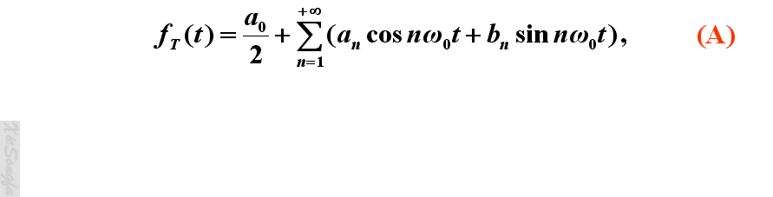
一、周期函数的 Fourier 级数
1. Fourier 级数的三角形式
定理
( Dirichlet 定理)设 是以 T 为周期的实值函数，且在
P159
定理
8.1
区间 上满足如下条件(称为 Dirichlet 条件)：
(1) 连续或只有有限个第一类间断点；
(2) 只有有限个极值点 .
则在 的连续点处有
在 的间断点处，上式左端为

Slide 55
一、周期函数的 Fourier 级数
1. Fourier 级数的三角形式
定理
( Dirichlet 定理)
(A)
其中,
(系数是利用函数的正交性得到)
称之为基频。
定义
称 (A) 式为 Fourier 级数的三角形式。

Slide 56
一、周期函数的 Fourier 级数
2. Fourier 级数的指数形式
推导
已知
(A)
P160
根据 Euler 公式
可得
代入 (A) 式并整理得

Slide 57
一、周期函数的 Fourier 级数
2. Fourier 级数的指数形式
推导
令
则有
(B)
其中,
定义
称 (B) 式为 Fourier 级数的指数形式。
称系数 为离散频谱，记为

Slide 58
一、周期函数的 Fourier 级数
2. Fourier 级数的指数形式
几点说明
(1) 对于给定的函数，其Fourier 级数展开式是唯一的。
(2) 在计算展开系数 时，可在任意一个长度为T 的区间上
计算其中的积分。
(3) 采用周期延拓技术，可以将结论应用到仅仅定义在某个
有限区间上的函数。
换句话说，对于定义在有限区间上的函数，同样可以展
开为Fourier 级数。

Slide 59
一、周期函数的 Fourier 级数
3. Fourier 级数的物理含义
针对Fourier 级数的三角形式：
(A)
改写
令
O
则 (A) 式变为

Slide 60
一、周期函数的 Fourier 级数
3. Fourier 级数的物理含义
O
表明
周期信号可以分解为一系列固定频率的简谐波之和，
这些简谐波的(角)频率分别为一个基频 的倍数。
意义
认为 “ 一个周期为 T 的周期信号 并不包含所有的
频率成份，其频率是以基频 为间隔离散取值的。”
这是周期信号的一个非常重要的特点。

Slide 61
一、周期函数的 Fourier 级数
3. Fourier 级数的物理含义
O
反映了频率为 的简谐波在信号 中
振幅
所占有的份额；
相位
反映了在信号 中频率为 的简谐波
沿时间轴移动的大小。
这两个指标完全定量地刻画了信号的频率特性。

Slide 62
一、周期函数的 Fourier 级数
3. Fourier 级数的物理含义
针对Fourier 级数的指数形式：
分析
由
P161
得
O
即 的模与辐角正好反映了振幅和相位。
因此， 完全刻画了信号的频率特性。

Slide 63

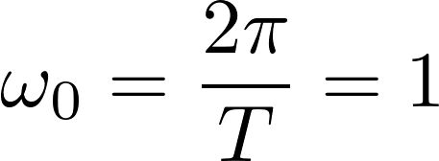
一、周期函数的 Fourier 级数
3. Fourier 级数的物理含义
离散频谱与频谱图
定义
称 为振幅谱，
称 为相位谱；
称 为离散频谱。
频谱图
将 ， 与频率 的关系画成图形
例：
设函数 以 T = 2π 为周期，且在 [0, 2π ]上
求它的离散频谱及其Fourier级数的指数形式。
解:
基频
2π
0
2π

Slide 64
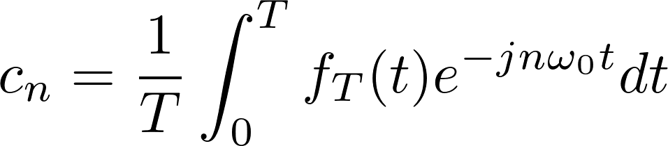
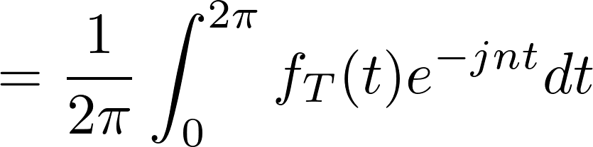
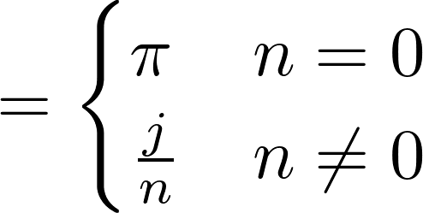
一、周期函数的 Fourier 级数
3. Fourier 级数的物理含义
离散频谱与频谱图
例：
设函数 以 T = 2π 为周期，且在 [0, 2π ]上
求它的离散频谱及其Fourier级数的指数形式。
解:
基频
2π
频谱
0
2π

Slide 65

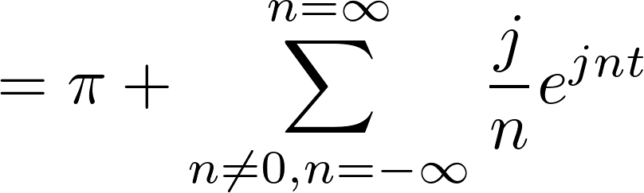
一、周期函数的 Fourier 级数
3. Fourier 级数的物理含义
离散频谱与频谱图
例：
设函数 以 T = 2π 为周期，且在 [0, 2π ]上
求它的离散频谱及其Fourier级数的指数形式。
解:
2π
的Fourier级数为：
0
2π

Slide 66
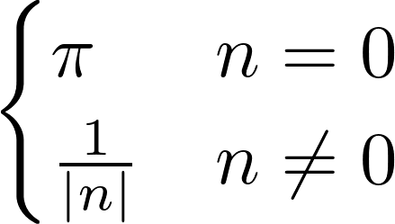



一、周期函数的 Fourier 级数
3. Fourier 级数的物理含义
离散频谱与频谱图
例：
设函数 以 T = 2π 为周期，且在 [0, 2π ]上
求它的离散频谱及其Fourier级数的指数形式。
解:
振幅谱为：
2π
频谱图如下图所示：
2π
0
π
…
…
振幅谱
-2
-1
0
1
2

Slide 67
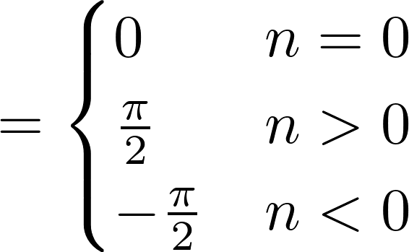

一、周期函数的 Fourier 级数
3. Fourier 级数的物理含义
离散频谱与频谱图
例：
设函数 以 T = 2π 为周期，且在 [0, 2π ]上
求它的离散频谱及其Fourier级数的指数形式。
解:
相位谱为：
2π
0
2π
π/2
-2
…
-1
…
0
1
2
相位谱
-π/2

Slide 68
二、非周期函数的Fourier积分
借助 Fourier 级数展开，使得人们能够完全了解一个
信号的频率特性，从而认清了一个信号的本质，这种对
信号的分析手段也称为频谱分析(或者谐波分析)。
但是，Fourier 级数要求被展开的函数必须是周期函
数， 而在实际问题中， 大量遇到的是非周期函数，
那么，对一个非周期函数是否也能进行频谱分析呢?

Slide 69
二、非周期函数的Fourier积分
1. 简单分析
(1) 非周期函数可以看成是一个周期为无穷大的“周期函数”。
(非周期函数)
-T/2
-T/2
T/2
T/2

Slide 70
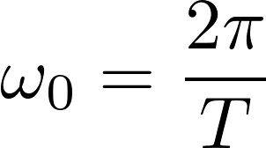
二、非周期函数的Fourier积分
1. 简单分析
(2) 当 时，频率特性发生了什么变化？
分析
Fourier 级数表明，周期函数仅包含离散的频率成份，
其频谱是以 为间隔离散取值的。
当T 越来越大时，取值间隔越来越小；
当T 趋于无穷时，取值间隔趋向于零，
即频谱将连续取值。
因此，一个非周期函数将包含所有的频率成份。
结论：离散频谱变成了连续频谱。

Slide 71
二、非周期函数的Fourier积分
1. 简单分析
(3) 当 时，级数求和发生了什么变化？
分析
P163
将间隔
记为
节点
记为
并由
得
(C)

Slide 72
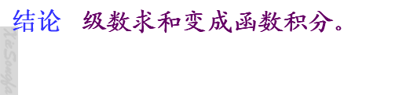
二、非周期函数的Fourier积分
1. 简单分析
(2) 当 时，级数求和发生了什么变化？
分析
记
则
按照积分定义，在一定条件下，(C) 式可写为

Slide 73

……
放松一下吧 !

Slide 74
附：保角映射的来历
1777 年
欧拉(Euler)就曾遇到过所谓的保角映射，他把
这种映射称为小范围里的相似映射。
1779 年
拉格朗日(Lagrange)创建了从旋转曲面到平面上
的保角映射理论。
1788 年
保角映射这一术语最早出现在俄罗斯科学院院士
舒别尔特( )的制图学著作中。
1822 年
高斯( Gauss )创建了由复变函数出发的一般的保
角映射理论。

Slide 75
附：保角映射的来历
1851 年
黎曼(Riemann)首次发表了关于任意的单连域都
可以映射到(单位)圆域的定理。
、
此后，许瓦兹(Schwarz) 哈纳克(Harnack)
以及庞加莱(Poincare)等人曾多次试图给出
黎曼定理的严格证明。
1900 年
才由奥斯古德(Osgood)获得成功，给出黎曼定理
的严格证明。
(返回)

Slide 76
附：关于存在性与唯一性的补充说明
1. 关于存在性
P 142
结论
如果 D 为下列情形之一：
(1) 扩充复平面 ;
(2) 复平面 ;
(3) 扩充复平面除去一个有限点
则不存在解析函数 ,
使 D 共形映射为单位圆域。
其中，情形 (3) 可利用映射 化为情形 (2) 。
证明
如果存在函数
将 D 共形映射为
则 在复平面上解析 且
(即有界),
根据刘维尔定理( 见§3.4 )，
可知
必恒为常数。
这显然不是所要求的映射。

Slide 77
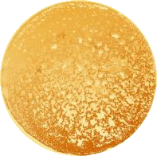














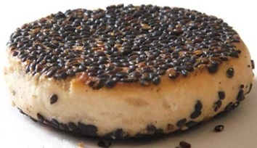

附：关于存在性与唯一性的补充说明
2. 关于唯一性
P 143
结论
一般说来是不唯一的。
比如
对于任意给定的实常数
函数 将单位圆域
仍然映射为单位圆域。
还可以这样 ?
(港饼)

Slide 78
附：关于存在性与唯一性的补充说明
3. 重温一下黎曼存在唯一性定理
定理
(1) 设 D 和 G 是任给的两个单连域，在其各自的边界上
P 143
至少含有两个点，
至少含有两个点，
则一定存在解析函数 将
定理
6.4
区域 D 共形地映射为 G 。
(2) 如果在区域 D 和 G 内再分别任意指定一点 和
并任给一实数
使得
且
则映射
是唯一的。
(返回)

Slide 79
……
放松一下吧 !

